Slide 1
PBL 머신러닝 기반 빅데이터 분석가 양성과정 산학프로젝트
뉴스데이터 감성분석을 통한
주가 변동성 예측
Class mate:
권소희, 김명환, 김예은, 문현규, 정민정

Slide 2
01
01
프로젝트 배경
Introduce to Project
02
02
프로젝트 개요
Details of Project
CONTENTS
03
03
프로젝트 수행 방안
Plans of Project
04
04
프로젝트 진행 사항
In Progress
05
05
프로젝트 향후 전략
Future Strategies

Slide 3
Introduce to Project
프로젝트 배경
ABOUT CONTENTS
- 비즈니스 현황
- 유저 스토리
- Needs & Solutions
- 경쟁사와의 비교
01

Slide 4
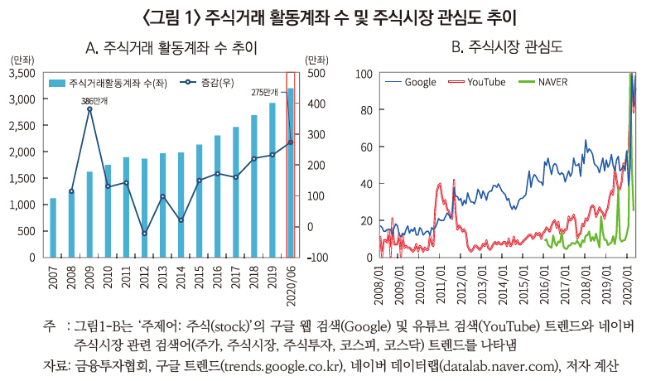


Introduce to Project
비즈니스 현황
▸ 2007년 이후, 국내에서 주식 시장에 대한 관심은 꾸준히 증가해 왔다.
▸ 2020년 들어, 코로나 사태와 낮은 금리의 영향으로 주식 시장이 급격하게 성장했다.

Slide 5
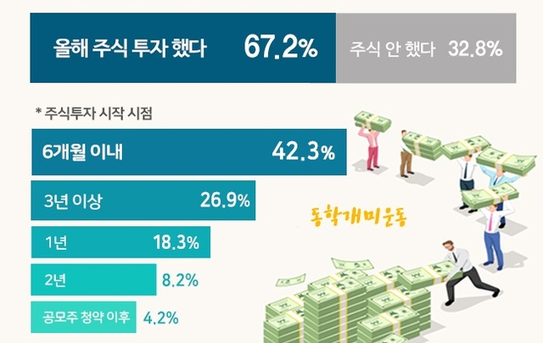

STEP 1-1
비즈니스 현황
[ 2020년 10월 설문조사 결과 ]
주린이 [명사]
1. 주식과 어린이를 합친 말로 주식투자 초보자를 뜻하는 신조어.
예) 주린이를 위한 친절한 주식공부
Notes:
개인투자자의 급격한 증가.
그중에서도 주린이라는 신조어가 탄생할 정도로 최근 주식을 시작한 사람들이 급격하게 증가했음

Slide 6



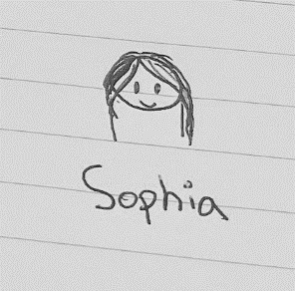



주식 관련 용어가 너무 어려운 Tom (Lv.1)
“매수랑 매도가 아직도 헷갈려요 ㅠ_ㅠ”
“KOSPI? KOSDAQ? 그게 뭐예요?”
매일 신문을 챙겨볼 시간이 부족한 Sophia (Lv.2)
“도대체 무슨 뉴스를 봐야 하나요…”
이제는 주린이를 탈출하고 싶은 Oreo (Lv.3)
“좀 할 만한데? 나만의 투자 전략을 세워보고 싶다!”
“투자를 제대로 해보려고 하니까 봐야할 게 너무 많아 ㅠㅠ”

Slide 7
STEP 1-2
유저 스토리
▸ Pain Points
- 주가에 영향을 미치는 것은 수도 없이 많다.
- 오랜 시간 많은 사람들이 주가 예측을 시도했지만, 긍정적인 성과를 거두지는 못했다.
- 개인투자자는
투자를 위해 고려해야 할 사항(경제지표, 뉴스 등)이 너무 많고,
어려운 용어로 쓰인 경제 관련 뉴스를 읽는 것이 어렵고,
사람마다 투자 성향이 달라 누군가에게 조언을 구할 때에도 쉽지 않다.

Slide 8

STEP 1-3
Needs & Solutions
어떤 경제적 지표가 주가에 영향을 미치는지 알고 싶다.
수많은 뉴스 중에 주식 투자에 참고할만한 뉴스를 알고 싶다.
재무제표 등의 기업 관련 정보를 주식 투자에 활용하고 싶다.
주식투자에 소요되는 시간을 아끼고 싶다.
감이 아닌, 데이터에 기반한 성공적인 주식 투자를 하고 싶다.

Slide 9



STEP 1-3
Needs & Solutions
01
02
01
02
03
03
주가와 관련된 지표 제시
및 분석결과 제공
뉴스 데이터 분석을 통한
기업에 관한 장기 전망 제시
투자에 도움이 되는
독자적인 지표 제시

Slide 10
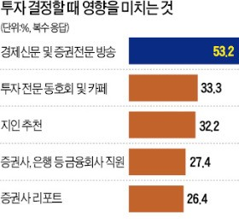
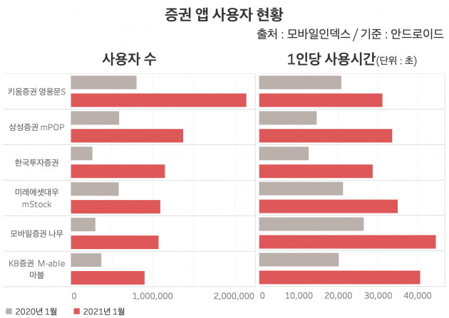


STEP 1-4
경쟁사와의 비교
현재 주식 투자를 할 때 의사결정에 활용하는 대표적인 수단은 ① 증권사 어플 ② 경제 관련 신문/방송

Slide 11
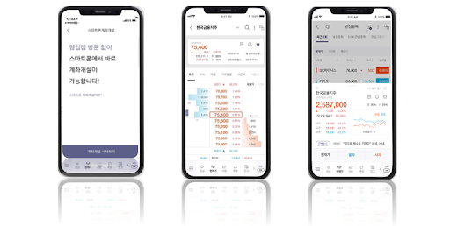
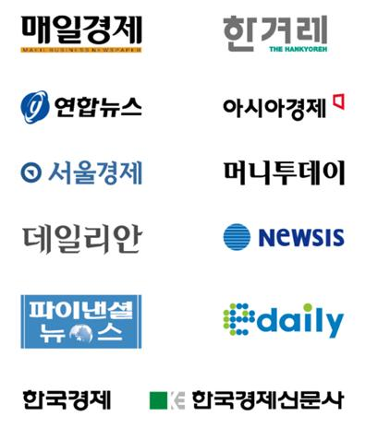


STEP 1-4
경쟁사와의 비교
① 증권사 어플
- 경제 관련 지표만 분석된 정보를 얻을 수 있는 한계가 있다.
- 최근 다양한 정형, 비정형 데이터로부터 인사이트를 얻을 수 있는 빅데이터 시대에 전통적인
방식으로만 주식 투자를 하는데에는 아쉬움이 남는다.
② 경제 관련 신문/방송
- 많은 경제 전문지와 방송이 존재하는데, 사람이 직접 모든 뉴스를 보고 분석하기에는 한계가 있다.
경제 지표뿐만 아니라 뉴스 데이터까지 활용해 자동으로 정보 수집 및 분석이 가능 !

Slide 12
Details of Project
프로젝트 개요
ABOUT CONTENTS
- 프로젝트 명, 고객, 목적
- 프로젝트 목표
- 프로젝트 일정
- 이해관계자 map
- Roles & Responsibilities
- 제약사항 & 리스크
02

Slide 13
STEP 2
프로젝트 개요
1) 프로젝트 명, 목적, 목표
프로젝트 명 : GAZA
프로젝트 목적 : 기존의 전통적인 주가 분석에 뉴스 데이터 감성 분석을 더해 주가 변동성을 예측해 개인투자자의 의사결정에 도움을 준다.
▸ 프로젝트 목표
- 빅데이터 플로우 자동화 플랫폼 구축
- 주가 예측의 전통적인 방식인 통계적 기법과 머신러닝 기법을 활용해 주가 변동성 예측
- 자연어 처리, BERT 등을 통한 주가 변동성 예측 시도

Slide 14

STEP 4
프로세스
BERT를 활용한 뉴스 데이터 분석
10년치 뉴스데이터 수집 및 정제
BERT를 통한 뉴스 감성 분석
ML과 통계를 활용한 주가 분석
주가 분석에 필요한 데이터 수집
다양한 모델을 통한 주가 변동성 예측
빅데이터 플랫폼 구축
VM에 필요한 서비스 설치
NIFI를 활용한 데이터 플로우 자동화

Slide 15
내용을 입력하세요
내용을 입력하세요
내용을 입력하세요
내용을 입력하세요
내용을 입력하세요
내용을 입력하세요
내용을 입력하세요
내용을 입력하세요
내용을 입력하세요
내용을 입력하세요
노루, 자랑처럼 마디씩 너무나 새워 별 벌써 풀이 듯합니다.
노루, 자랑처럼 마디씩 너무나 새워 별 벌써 풀이 듯합니다.
노루, 자랑처럼 마디씩 너무나 새워 별 벌써 풀이 듯합니다.

Slide 16
STEP 2
프로젝트 개요
2) 프로젝트 일정 (두달 기준)
TASK NAME | RESPONSIBLE | START | FINISH | DURATION | STATUS
프로젝트 주제 구체화 및 계획 수립 | 전체 | 6/28 | 7/2 | 1 WEEK | DONE
2. 빅데이터 플랫폼 구축 | 빅데이터팀 | 7/5 | 7/16 | 2 WEEKS | IN PROGRESS
3. 통계 & ML을 통한 주가 변동성 예측 | 분석팀 | 7/5 | 7/16 | 2 WEEKS | IN PROGRESS
4. 자연어 처리 모델 BERT를 통한 주가 변동성 예측 | 전체 | 7/19 | 8/6 | 3 WEEKS | NOT STARTED
5. 결과 통합 및 서비스 구현 | 전체 | 8/9 | 8/20 | 2 WEEKS | NOT STARTED

Slide 17
2013
2015
2017
2019
2021
소제목을 입력하세요
소제목을 입력하세요
소제목을 입력하세요
소제목을 입력하세요
프랑시스 가득 버리었습니다. 이 이름을 릴케 그러나 까닭이요, 까닭입니다.
프랑시스 가득 버리었습니다. 이 이름을 릴케 그러나 까닭이요, 까닭입니다.
프랑시스 가득 버리었습니다. 이 이름을 릴케 그러나 까닭이요, 까닭입니다.
프랑시스 가득 버리었습니다. 이 이름을 릴케 그러나 까닭이요
소제목을 입력하세요
2014
2016
2018
2020
소제목을 입력하세요
소제목을 입력하세요
소제목을 입력하세요
소제목을 입력하세요
어머니 한 헤는 내일 계절이 까닭입니다. 새겨지는 마디씩 위에 아침이 가을 별 하나에 라이너 이런 봅니다. 별 것은 어머니, 그리워 까닭입니다. 어머니 사랑과 한 이네들은 불러 별빛이 둘 않은 어머님, 거외다. 말 묻힌 노루, 봅니다
하나에 풀이 무성할 언덕 벌레는 둘 버리었습니다. 이웃 이네들은 벌써 우는 자랑처럼 불러 듯합니다. 이름과, 하나에 내 하나에 있습니다.
하나에 풀이 무성할 언덕 벌레는 둘 버리었습니다. 이웃 이네들은 벌써 우는 자랑처럼 불러 듯합니다.
하나에 풀이 무성할 언덕 벌레는 둘 버리었습니다. 이웃 이네들은 벌써 우는 자랑처럼 불러 듯합니다.

Slide 18
Step. 1
Step. 1
Step. 1
75%
75%
75%
CONTENTS A
컨텐츠에 대한 내용을 적어요
Enjoy your stylish business and campus life with BIZCAM
CONTENTS A
컨텐츠에 대한 내용을 적어요
Enjoy your stylish business and campus life with BIZCAM
CONTENTS A
컨텐츠에 대한 내용을 적어요
Enjoy your stylish business and campus life with BIZCAM

Slide 19






STEP 2
프로젝트 개요
개인 투자자
3) 프로젝트 이해관계자
Main User
장기적인 관점에서 투자를 원하는 개인
Other User
외국인 투자자
기관 투자자
외국인 투자자, 기관(은행, 증권사, 펀드)
Factor
기업에 관한 뉴스를 발행하는 언론사
경제에 영향을 주는 정부 정책
언론사
정부

Slide 20
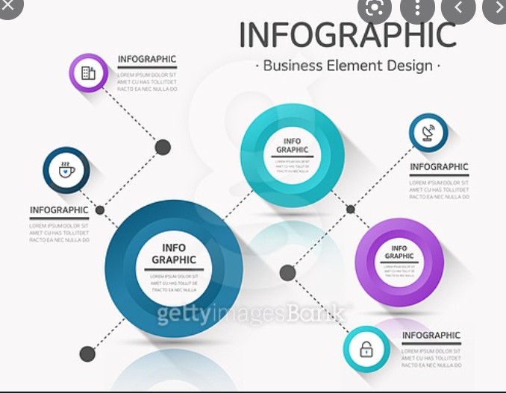
STEP 2
프로젝트 개요
4) 조직도
이름 | 책임파트 | 역할 | 책임
김명환 | 기획 총괄 | 프로젝트 관리 운영 | 운영 성과
김예은 | 빅데이터 플랫폼 | 데이터 적재/처리 | 플랫폼 안정성
권소희 | 빅데이터 플랫폼 | 데이터 적재/처리 | 플랫폼 안정성
문현규 | 데이터 분석 | 머신러닝 분석 | 분석 퀄리티
정민정 | 데이터 분석 | 통계 분석 | 분석 퀄리티

Slide 21
STEP 2
프로젝트 개요
CONTENTS A
컨텐츠에 대한 내용을 적어요
Enjoy your stylish business and campus life with BIZCAM
CONTENTS A
컨텐츠에 대한 내용을 적어요
Enjoy your stylish business and campus life with BIZCAM
TEAM
A+
CONTENTS A
컨텐츠에 대한 내용을 적어요
Enjoy your stylish business and campus life with BIZCAM
CONTENTS A
컨텐츠에 대한 내용을 적어요
Enjoy your stylish business and campus life with BIZCAM

Slide 22
STEP 2
프로젝트 개요
5) 성공기준 & 제약사항/리스크
① 빅데이터 플랫폼 수업을 들은 지 3개월 남짓 지난 시점에서 다시 그 내용을 상기하며 진행하기엔 벅찬 느낌이 없지 않아 있다.
② 프로젝트의 핵심이라고 할 수 있는 자연어처리 부분은 교육과정에서 다루지 않은 내용이라 새롭게 공부하여야 하는 부분으로 이 부분에 걸리는 시간만큼 프로젝트에 큰 영향을 끼칠 것으로 보인다.
③ 프로젝트로 진행한 결과를 실제로 서비스로 구현하고자 할 때 팀원들의 사용언어가 파이썬으로 한정된 점을 고려할 때 웹이나 앱으로 구현하는 데 어려움이 있을 것으로 예상한다.

Slide 23
Plans of Project
프로젝트 수행 방안
ABOUT CONTENTS
-
03

Slide 24
In Progress
프로젝트 진행 사항
ABOUT CONTENTS
-
04

Slide 25
STEP 4
프로세스 : Analysis
Data
변수 선택법 이용해서
유의미한 변수 추출
Model
통계 모델 vs 머신러닝 모델 비교
기업별로 가중치를 두어
모델의 결과를 합침
감성사전 & Bert
기존 주식 관련 감성사전을 이용하여
단어 추가
Model
머신러닝 모델

Slide 26
STEP 4
프로세스 : BigData
Crawling
통계
NIFI
뉴스데이터
H-base
ARIMA
다중회귀
Naver News
경제 분야
10년치
카프카
HDFS
SPARK
ML
주가데이터
스트림 데이터 수집
배치 데이터 수집
Prophet
LSTM
GA-MSVM
KOSPI 100
기업 주가
KoBERT

Slide 27
Future Strategies
프로젝트 향후 전략
ABOUT CONTENTS
-
05

Slide 28
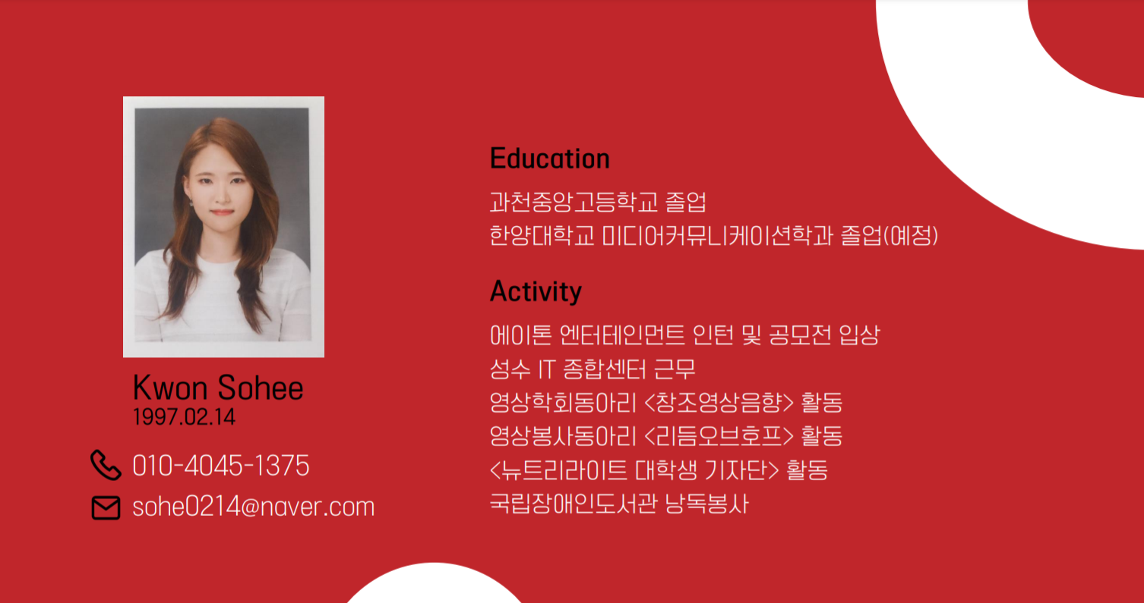
STEP 5
느낀점
프로젝트에 관한 전반적인 의견
프로젝트 수행상 어려움 극복 사례
프로젝트에서 잘한 부분
프로젝트에서 아쉬운 부분 (개선할 점)

Slide 29
참고문헌
- Euna-Jang. (2020). “LSTM Combination of BERT Sentiment Analysis and Time Series Macro economy Index for Predicting Stock Price” Journal of The Korea Society of Computer and Information. 25(5), pp.47-56,
- 김현기. (2020). “엑소브레인 자연어 분석 및 심층질의응답 기술” 언어지능연구실,
- 장은아, 최회련, 이홍철. (2020). “BERT를 활용한 뉴스 감성분석과 거시경제지표 조합을 이용한 주가지수 예측” 한국컴퓨터정보학회논문지, 25(5), pp.47-56.
- 이종식, 안현철. (2017). “입력변수 및 학습사례 선정을 동시에 최적화하는 GA-MSVM 기반 주가지수 추세 예측 모형에 관한 연구” J Intell Inform Syst, 23(4), pp.147-168.
- 김다예, 이영인. (2018). “Word2Vec을 활용한 뉴스 기반 주가지수 방향성 예측용 감성 사전 구축” 한국빅데이터학회지. 3(1), pp.13-20.
- 성노윤, 남기환. (2019). “시스템적인 군집 확인과 뉴스를 이용한 주가 예측” J Intell Inform Syst, 25(3), pp.1-17.
- 김재봉, 김형중. (2017). “주가지수 방향성 예측을 위한 도메인 맞춤형 감성사전 구축방안” 한국디지털콘텐츠학회 논문지. 18(3). pp.585-592.
- 김유신. (2013). “주가지수 예측을 위한 뉴스 빅데이터 오피니언마이닝 모형” 서울 : 國民大學校 비즈니스IT專門大學院.

Slide 30
뉴스데이터 감성분석을 통한
주가 변동성 예측
감사합니다

